Slide 1
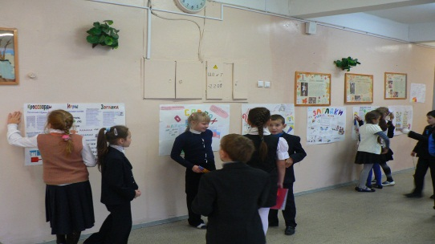
Отчёт
о проведении недели по русскому языку.
С 10 по 14 октября состоялась
«Неделя русского языка».
10 октября – в 1-4 классах был проведён классный час по теме: «Русский язык с увлечением».
11 октября - прошёл конкурс стенгазет «Занимательный русский язык».
Особую активность в конкурсе стенгазет проявили ученики 4 «а» класса.

Slide 2
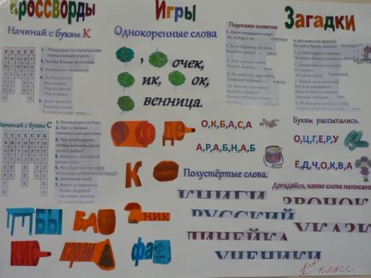
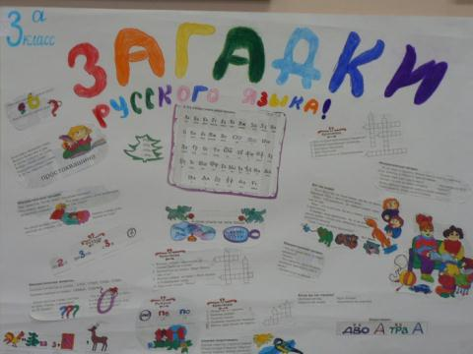
Стенгазета 1 «а» класса.
Стенгазета 3 «а» класса.

Slide 3
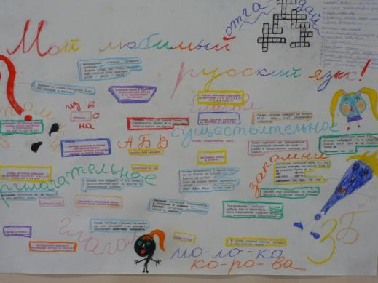
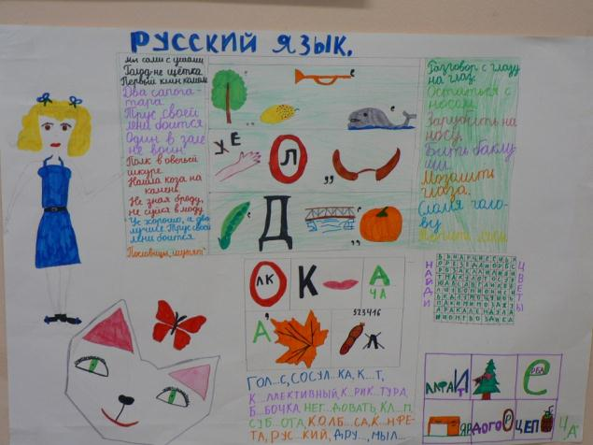
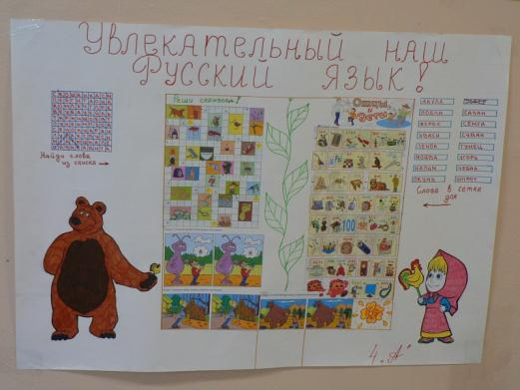
Стенгазета 3 «б» класса.
Стенгазета 4 «а» класса.

Slide 4
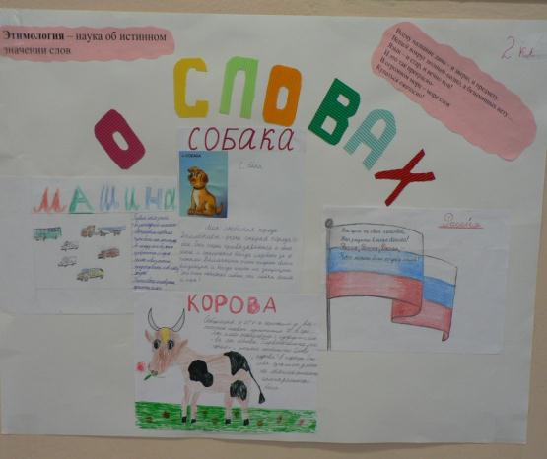
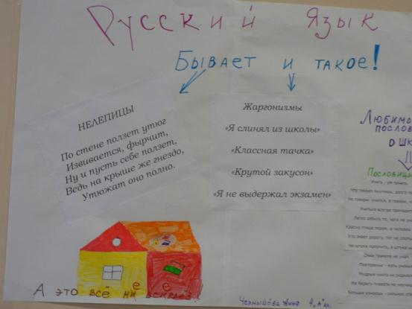
Стенгазета 2 «м» класса.
Стенгазета 4 «А» класса.
Стенгазету подготовила ученица 4 «а» класса Чернышёва Анна.

Slide 5
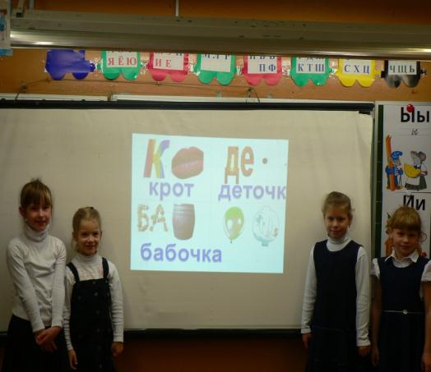
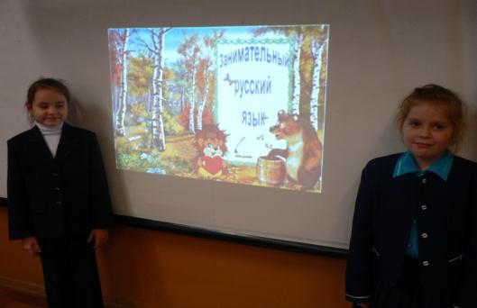
В 1 «а» и 1 «м» - учитель Зефирова Л.А. провела урок «Занимательный русский язык».
На мероприятиях в 1-х классах ребята также отличились. Всем нравились нетрадиционные уроки, загорались духом соперничества, старались заработать как можно больше баллов.
Фото активных участников
урока «Занимательный русский язык».
Ученицы 1 «а» класса.
Ученицы 1 «а» класса.

Slide 6
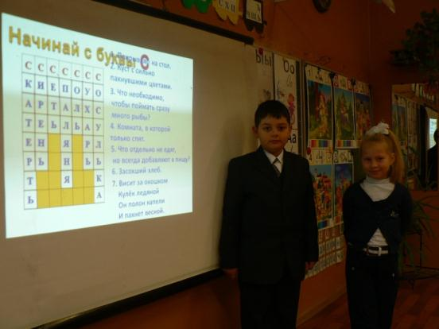
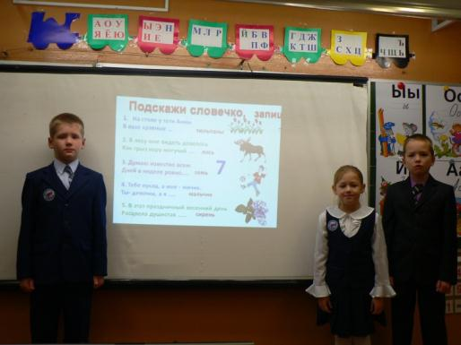
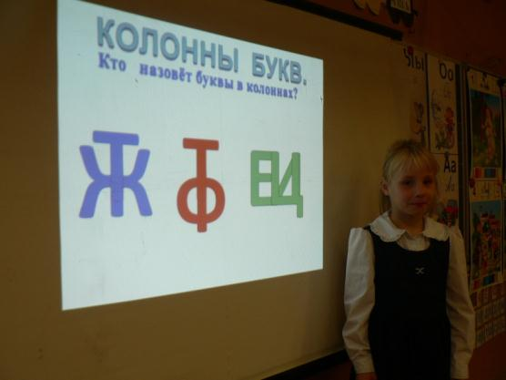
Ученики 1 «м» класса.
Ученица 1 «м» класса.

Slide 7
12 октября – состоялся школьный тур олимпиады по русскому языку среди учащихся 2- 4 классов.
В 3 «б» классе учитель Зефирова Л.А. провела урок «Занимательный русский язык».
На уроке проявили заинтересованность, инициативность, сообразительность, умение находить ответы на поставленные вопросы, задания.
13 октября – день взаимопосещений уроков учителями и администрацией школы.
1 «а» - Пудова Н.А.
1 «м»- Зефирова Л.А.
2 «м» - Зарипова А.А. , Лутченкова С.В.
3 «а» - Ламыкина В.Б., Лутченкова С.В.
3 «б» -Цымбалова Л.В.
4 «а»
На уроках ребята соревновались, разгадывали кроссворды, угадывали иллюстрации, решали ребусы, показывали знания по русскому языку на самостоятельных работах.

Slide 8
14 октября – ПОДВЕДЕНИЕ ИТОГОВ И НАГРАЖДЕНИЕ ПОБЕДИТЕЛЕЙ ОЛИМПИАДЫ.
Оценка деятельности:
Большинство запланированных мероприятий было проведено. Результаты и активность обучающихся дают положительную оценку всей работе по организации недели.
15.10.2011г.
Отчёт подготовила:
Председатель МО
начальных классов Зефирова Л.А.

